Slide 1
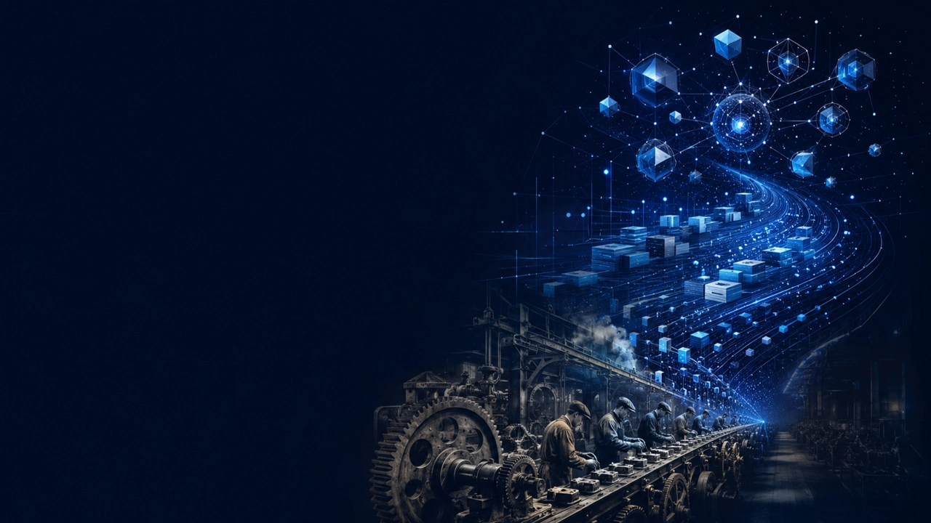

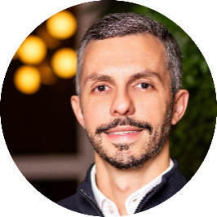
Carlos Eduardo Carvalho
Sócio-Diretor e CEO da Bridge & Co.
Da linha de montagem
aos agentes de IA:
um século reinventando a automação de processos
carlos.eduardo@bridgeconsulting.com.br

Slide 2
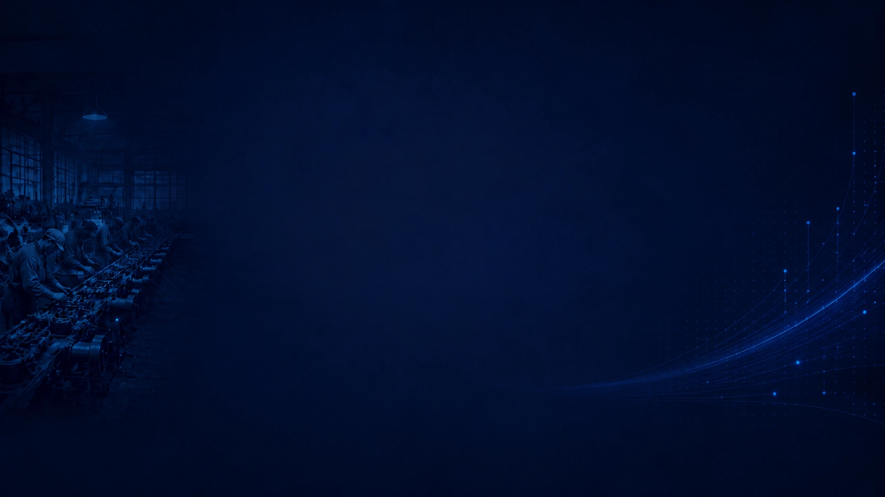
Você não quer um RPA.
Você não quer um Agente Inteligente.
Você não está nem aí para a SAP, para a Microsoft ou para a OpenAI.
Você só quer que um trabalho seja feito.

Slide 3
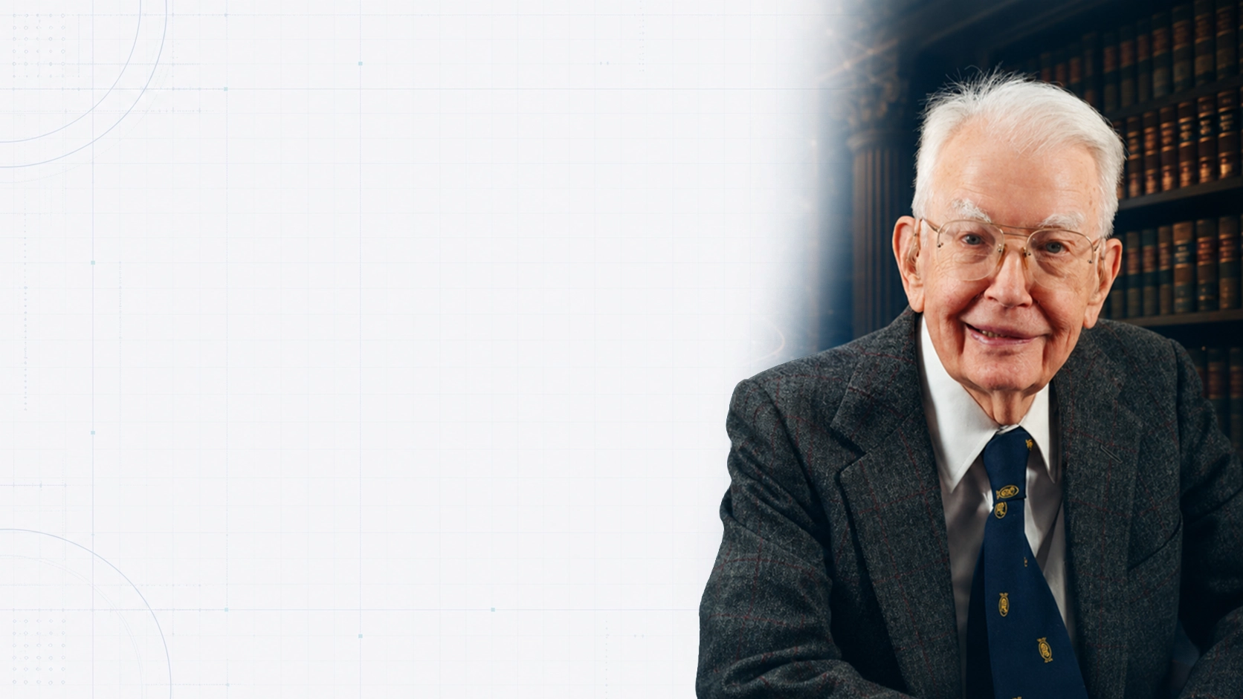
Reflexão inicial
Por que uma empresa existe?
Empresas existem, em vez de indivíduos negociando diretamente no mercado aberto, porque coordenar dentro de uma firma custa menos que transacionar fora dela. A firma é uma tecnologia de redução de custo de coordenação.
Ronald Coase, 1937. “The Nature of the Firm”
Nobel de Economia em 1991.
Foto: The Wall Street Journal, por Jason Grow.

Slide 4
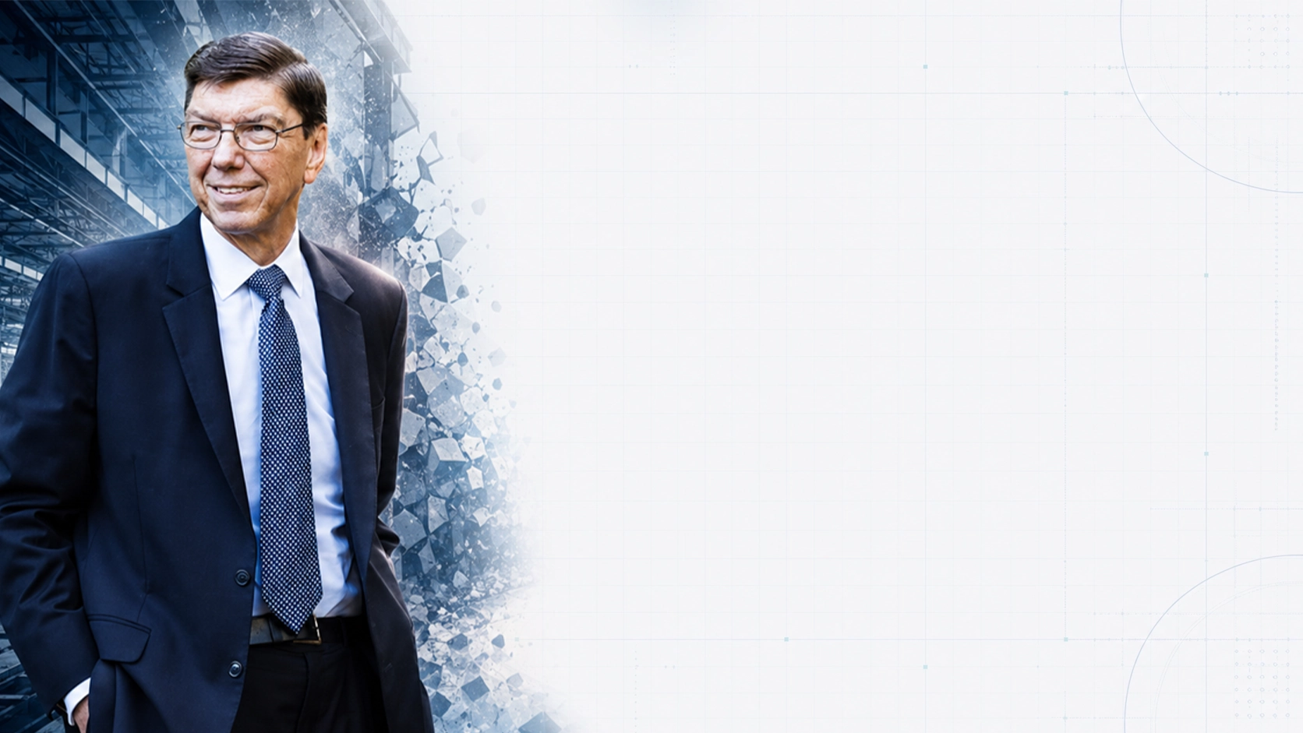
Reflexão inicial
O trabalho a ser feito nunca mudou. O que mudou, era após era, foi quem contratamos ou como organizamos os meios para fazê-lo.
Clayton Christensen, considerado pela The Economist como o pensador que mais influenciou o Management de sua geração, nos emprestará a teoria dos “Job to be Done” para construirmos nosso raciocínio.
Foto: The Wall Street Journal, por Jason Grow.

Slide 5

Os jobs imutáveis
ERP
RPA
BPM
IA
Toyota
TQC
Six Sigma
TOC
Taylorismo
Fordismo
Organograma funcional
Divisão de trabalho
Tear
Máquina a vapor
Sistema fabril
Prensa de Gutenberg
Arsenal de Veneza
Escapamentos de Su Song
A Contabilidade de Pacioli
Padronização Qin
Moinhos d’água
Autômatos de Heron
Arado
Produzir valor de forma previsível e em escala
Reduzir o custo de coordenar o trabalho e o desempenho dos outros
Reduzir custo, tempo e erros de produção
Perpetuar-se: gerar lucro sustentável

Slide 6
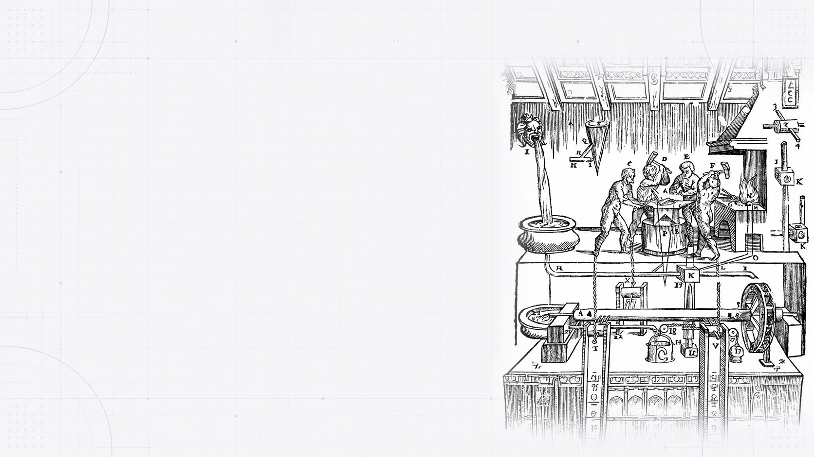
A antiguidade e a perenidade dos jobs
Muito antes de a palavra “automação” existir, a humanidade já utilizava não humanos para fazer o trabalho.
Os Autômatos de Heron de Alexandria (século I d.C.).
Matemático e engenheiro grego, famoso pela Fórmula de Heron (cálculo da área do triângulo). Desenvolveu:
  Portas que abriam sozinhas.
  Máquinas de moedas.
  Robôs que se mexiam sozinhos para teatro.
Fonte: World History Archive, Cordon Press.

Slide 7
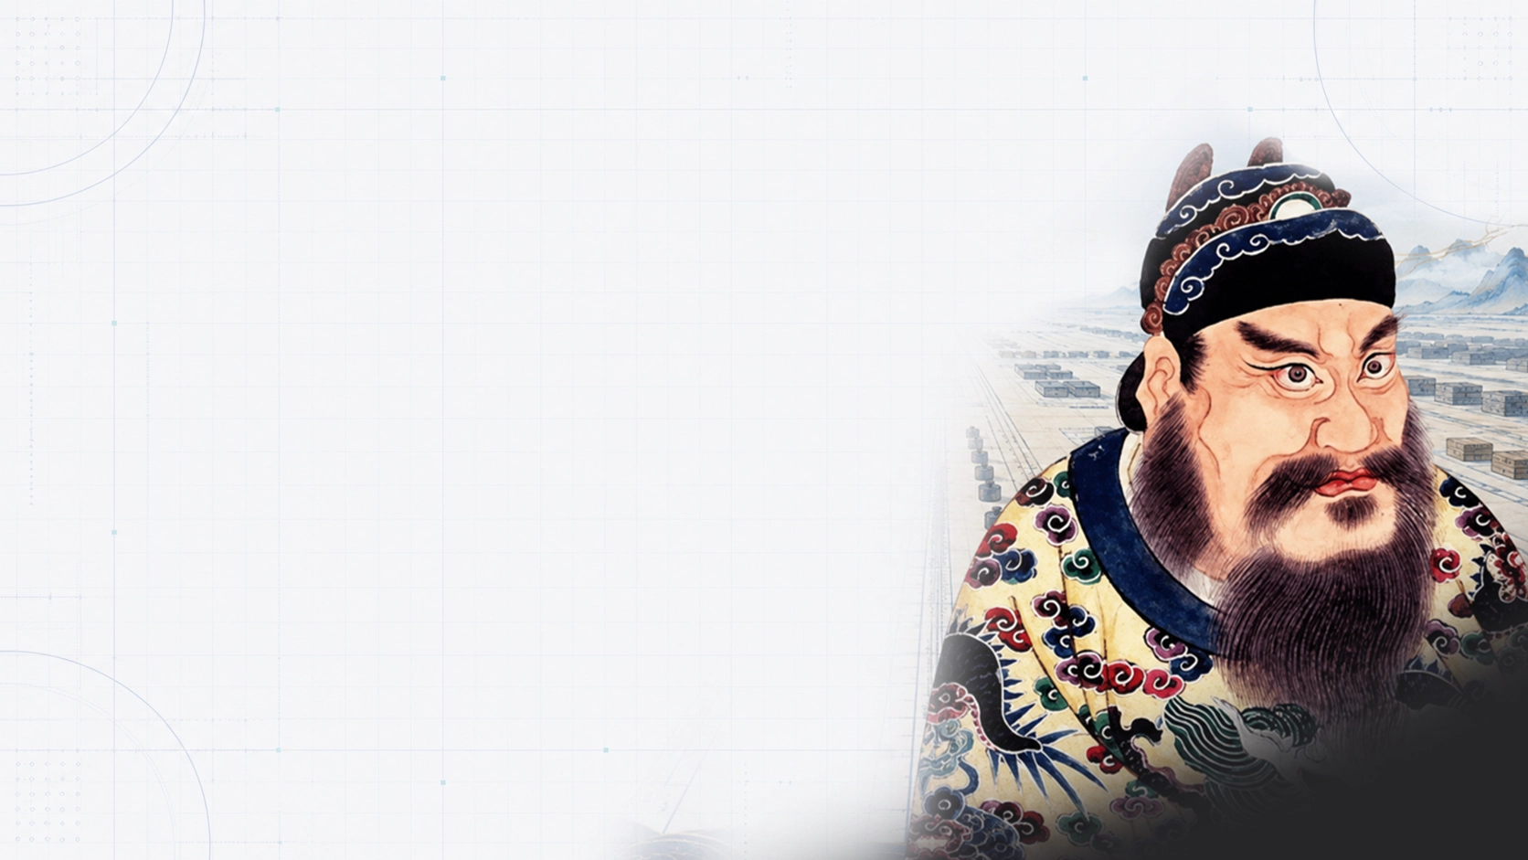
A antiguidade e a perenidade dos jobs
Muito antes de a palavra “governança” ser usada no contexto empresarial, a humanidade buscava novas formas de coordenar o trabalho dos outros para eficiência e escala.
Qin Shi Huang unifica a China (século III a.C.).
Padroniza pesos, medidas, escrita e até a bitola dos eixos das carroças, um dos primeiros grandes projetos de padronização de processos da história que se tem registro, feito para governar em escala.
Qin Shi Huang
Século III A.C.
Fonte: wikipedia.com

Slide 8
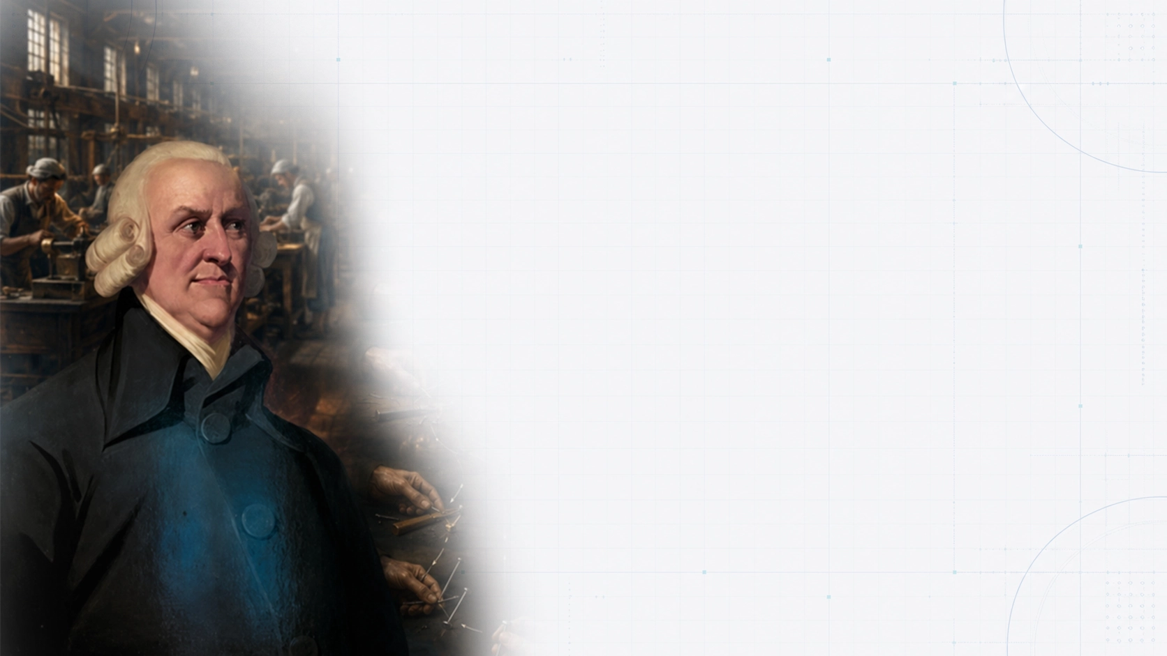
A era mecânica
A Fábrica de Alfinetes (1776): um trabalhador sozinho faz talvez vinte alfinetes por dia. Quando o trabalho é dividido em dezoito operações, a mesma equipe faz dezenas de milhares.
A divisão do trabalho é a primeira grande reengenharia de processo documentada.
Adam Smith
Posthumous Muir portrait, c. 1800
Para muitos, o “pai do capitalismo”
Fonte: Wikipedia.com

Slide 9
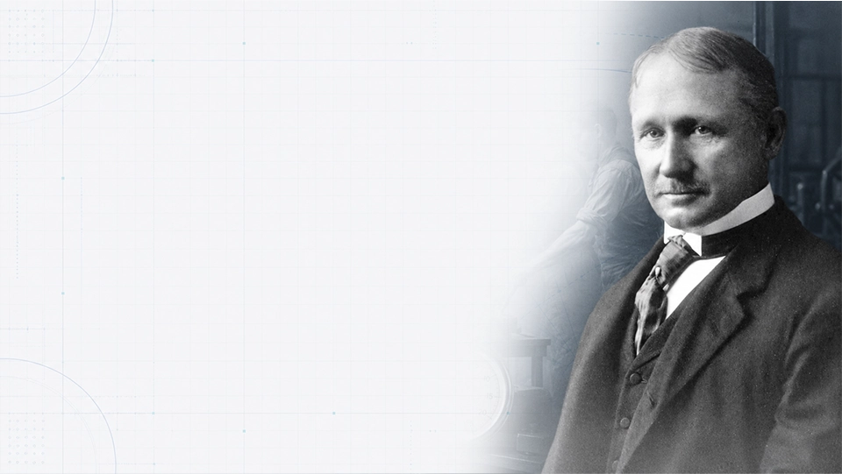
A era mecânica
Frederick Taylor: os Princípios da Administração Científica (1911).
Transformou o próprio processo de trabalho em objeto de medição. Com o famoso estudo de tempos e movimentos, ele decompôs cada tarefa em gestos elementares, cronometrou cada um e buscou "a única melhor maneira" de executá-los.
A eficiência deixa de ser intuição do artesão e vira dado.
O precursor intelectual de tudo que aplicamos hoje em automação de processos.
Taylor c. 1907
Fonte: Wikipedia

Slide 10
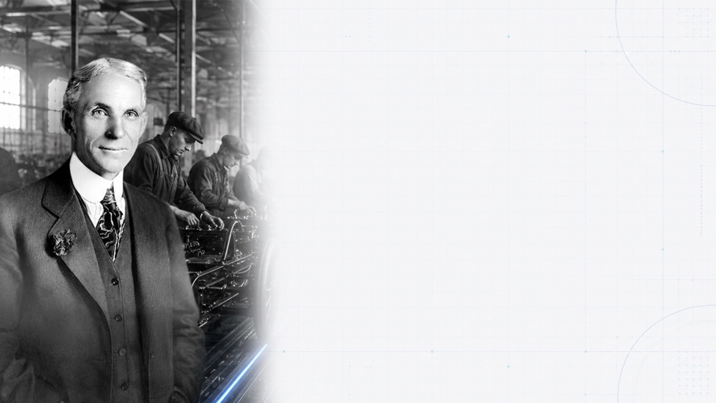
A era mecânica
Henry Ford e a linha de montagem móvel (1913).
A revolução: em vez de o trabalhador se mover até o produto, o produto passou a se mover até o trabalhador. O tempo de montagem de um Modelo T caiu de mais de 12 horas para pouco mais de 90 minutos, e o carro que era artigo de luxo virou objeto acessível ao próprio operário que o fabricava.
Se Taylor mediu e prescreveu o trabalho, Ford o cristalizou em aço e esteira, embutiu a "única melhor maneira" na própria arquitetura física da fábrica, de modo que o processo já não dependia da disciplina de cada indivíduo, mas era imposto pelo ritmo da linha.
No início, a máquina era pior do que o artesão em termos de qualidade. Porém, venceu por custo e escala.
Henry Ford, ca. 1919
Fonte: Wikipedia.com

Slide 11

Os jobs não mudaram.
Continuamos em busca de produzir valor em escala, reduzindo custo e a necessidade de energia humana aplicada aos processos.

Slide 12
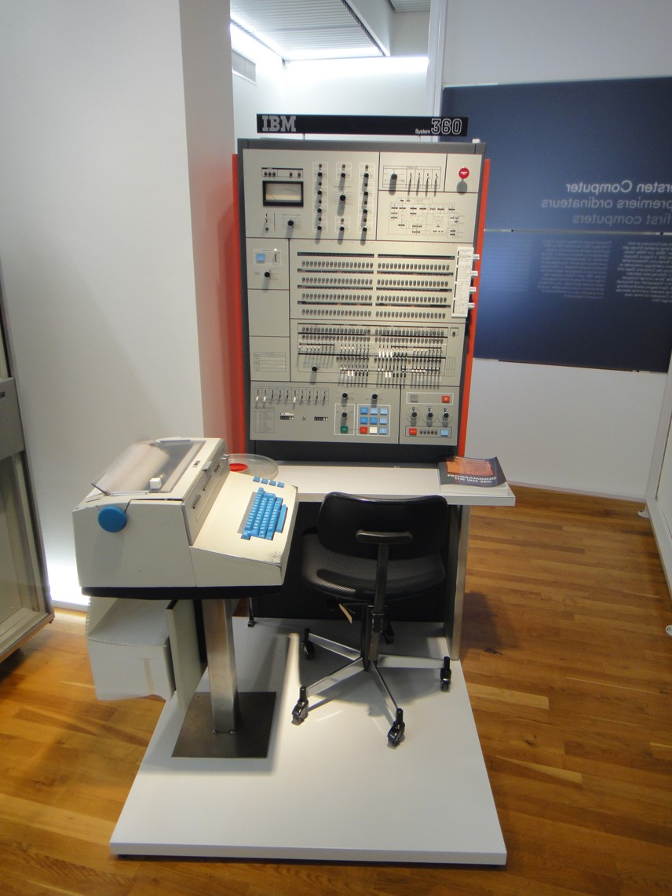
A era da Informação
Claude Shannon (1948) acende a fagulha teórica que vai transformar o processamento de dados nas décadas de 50 e 60. O processo deixa de ser apenas físico e vira fluxo de informação.
Não apenas a fábrica, mas o trabalho de escritório passa a ser alvo de padronização, digitalização e busca constante por eficiência operacional.
Concebemos os softwares de gestão empresarial.
Criamos robôs que imitam o clique humano, mas não entendem o que fazem.
O RPA é o ponto mais alto desta era e também o seu limite.
Automatizamos a execução, não o julgamento.
IBM System/360 Model 50
Fonte: Wikipedia

Slide 13
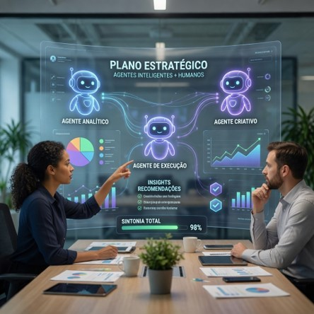
A era dos
Agentes Inteligentes
Em vez de continuarmos focando na eficiência do processo, passamos a contar agora com uma nova força de trabalho digital. Essa força agêntica raciocina, planeja e age sobre o não previsto.
Identificamos uma nova forma de reduzir mais ainda o custo de coordenação de uma organização (Coase).
A busca por uma máxima eficiência robótica não é nova. Ela possibilitou o conceito das “Fábricas Escuras” e avança agora no ambiente de serviços e de escritório.
Pela primeira vez, o trabalhador digital não apenas executa fluxos, ele exerce julgamento.

Slide 14
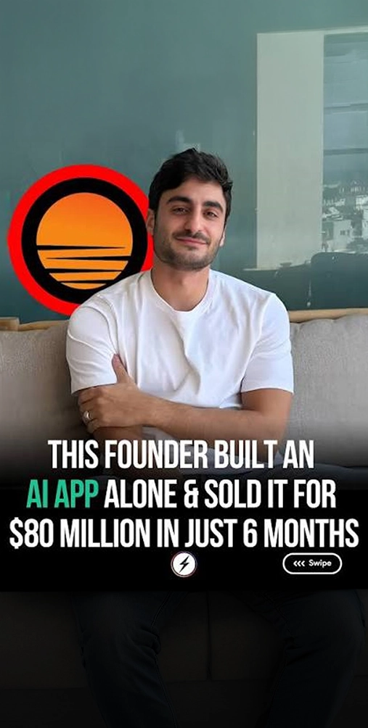
O padrão da
ruptura se repete
O número de startups que nasceram no modelo “Solo Founder” superou 36% no ano de 2025, segundo o Solo Founders Report, da Carta.
Agentes ainda alucinam, os custos ainda são imprevisíveis e o retorno ainda não é o esperado. Mas isso é parte inerente ao padrão de todo início de ruptura, segundo Christensen.
Foi assim com o tear. Foi assim com Ford. Está sendo agora.
Instagram: Power.Ai, 2025.

Slide 15
A lição da eletricidade
O atraso de quarenta anos
A energia elétrica chegou às fábricas por volta de 1890. O grande salto de produtividade só veio nos anos 1920.
A fábrica do eixo
A fábrica do fluxo
Vapor
Trocaram o motor a vapor pelo elétrico e mantiveram os eixos. O ganho de produtividade foi quase nulo.
Cada máquina ganhou seu próprio motor. Só então a planta foi redesenhada pela lógica do trabalho.
E se a sua empresa ainda for uma fábrica de eixos, só que com IA?
Base conceitual: Paul David, “The Dynamo and the Computer”, 1990.

Slide 16
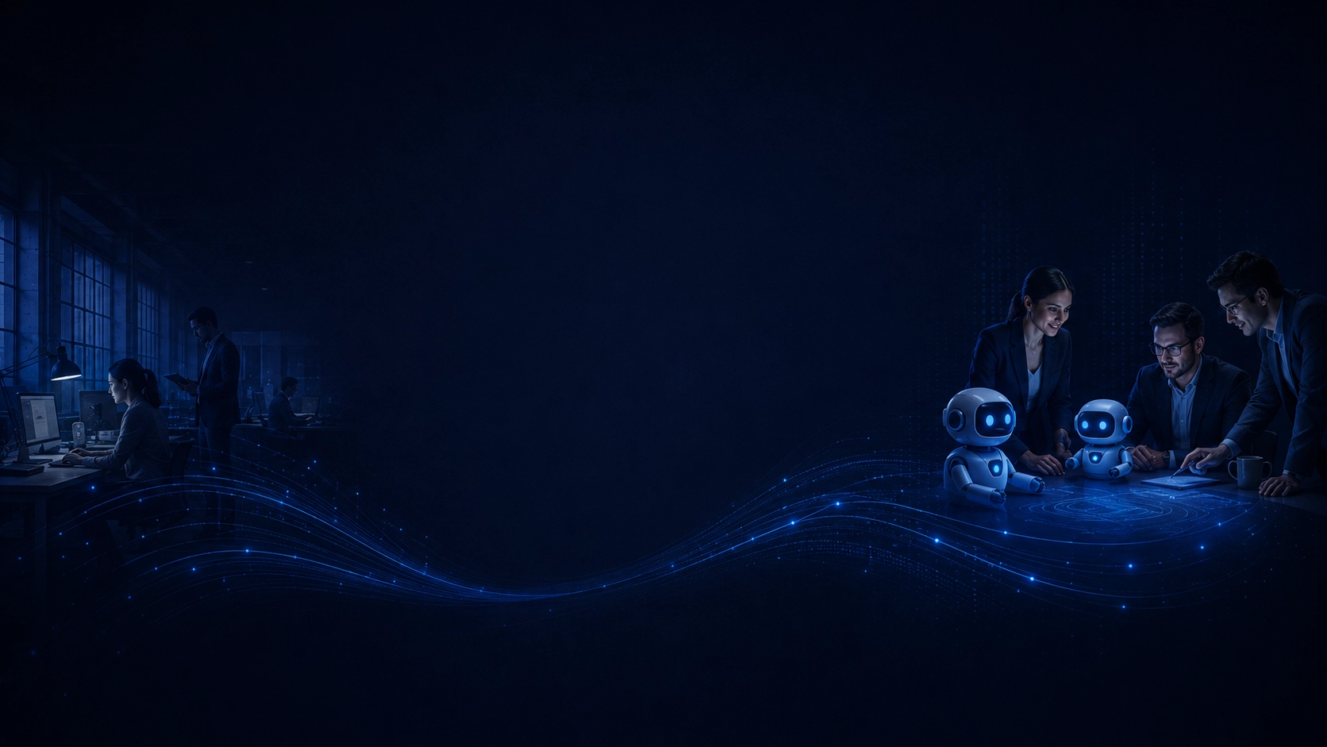
Os jobs não mudaram.
Continuamos em busca de produzir valor em escala, reduzindo custo e a necessidade de energia humana aplicada aos processos.

Slide 17
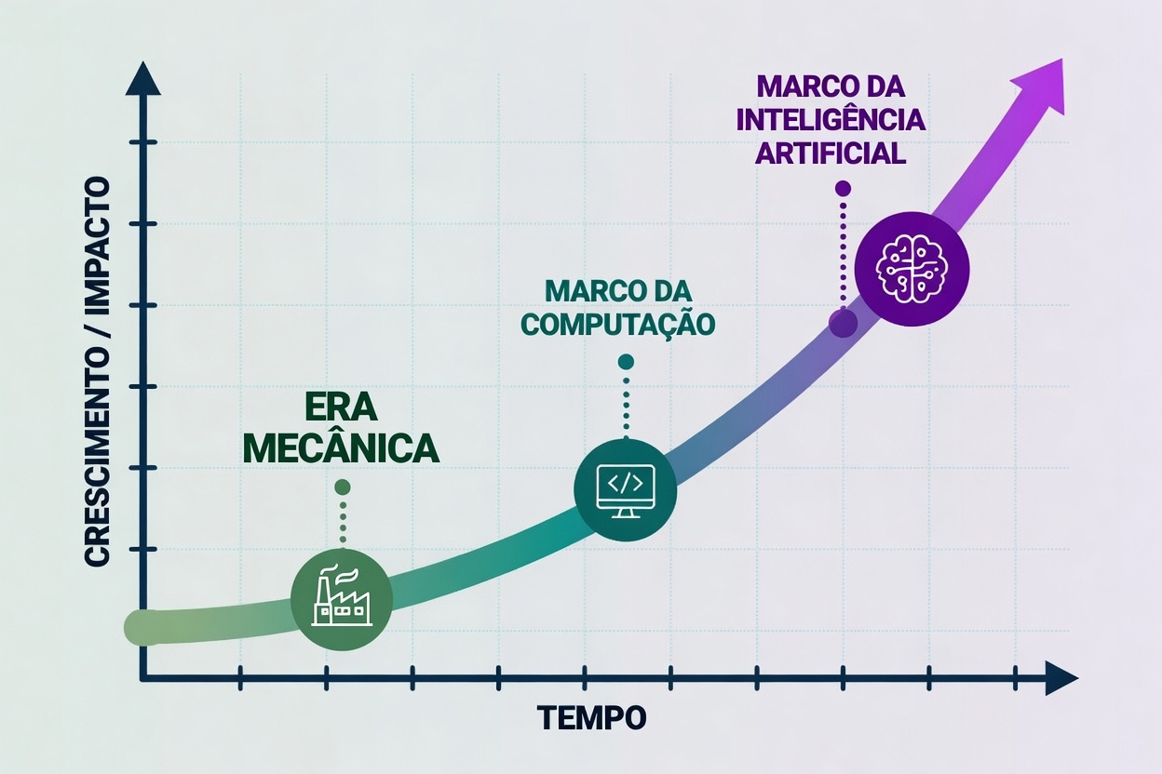
Os JTBD e a exponencialidade
Produzir valor de forma previsível e em escala
Reduzir o custo de coordenar o trabalho e o desempenho dos outros
Reduzir custo, tempo e erros de produção
Perpetuar-se: gerar lucro sustentável
Fonte: o autor, usando IA.

Slide 18
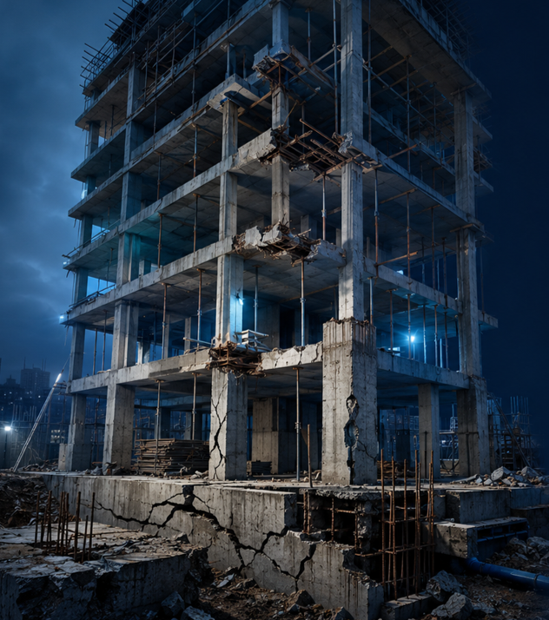
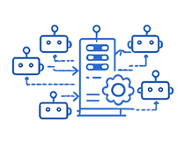

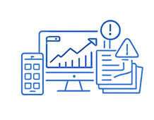
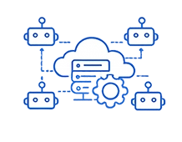
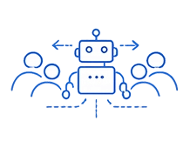
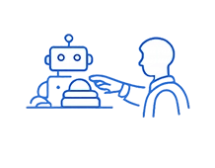
As pedras no caminho
Agent Sprawl e a dívida de governança
O problema da responsabilização e da confiança
O paradoxo da produtividade se repete
Concentração de poder e dependência de infraestrutura
Deslocamento social e erosão da base de talentos
A abdicação do julgamento

Slide 19

Reflexão
Se os jobs principais não mudam e, era após era, melhoramos o aparato tecnológico para fazer as mais diversas atividades laborais, o que restará de exclusivamente humano?
Talvez o único job que não poderá ser delegado para a máquina e automatizado seja decidir qual trabalho vale a pena fazer. Não o como, mas o “por quê”.

Slide 20
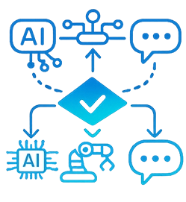
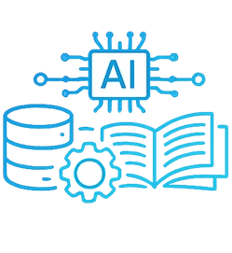

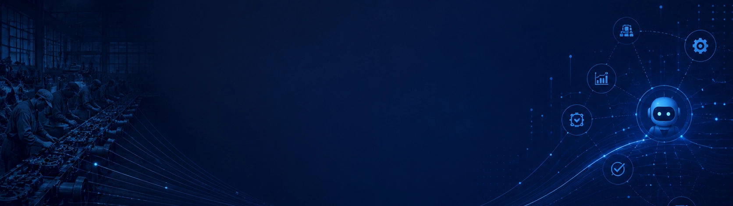
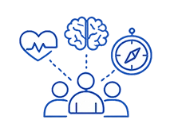
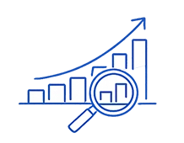
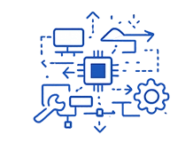
Takeaways finais
Enxergue sua organização pela lente pragmática dos jobs imutáveis. O tempo não é igual para todas. Cada uma está vivendo em uma era distinta. Qual é o próximo passo que gera valor? E qual papel você vai assumir?
Reconheça que estamos no meio do caos de uma transformação de ruptura. Neste momento, mentalidade de aprendiz e agilidade valem mais do que boa parte da sua formação.
Fortaleça o que nos torna e mantém humanos: colaboração, empatia, discernimento e coragem para seguirmos em frente.

Slide 21

Há mais de quatro mil anos, contratamos trabalhadores cada vez melhores para trabalhos muito similares.
A pergunta-chave do momento não é qual o próximo tipo de trabalhador (humano ou digital) que vamos contratar; é o que vamos fazer com o tempo que essa contratação nos devolver.

Slide 22
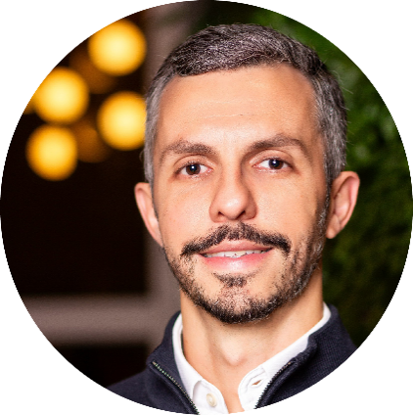
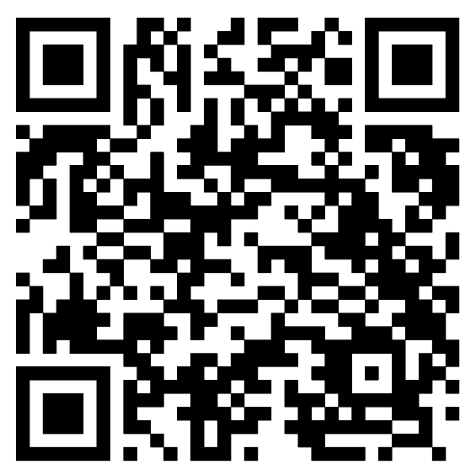

Carlos Eduardo Carvalho
Sócio-Diretor e CEO da Bridge & Co.
Engenheiro de Produção e Mestre pela COPPE/UFRJ. Possui MBA Executivo pela Fundação Dom Cabral e especialização em Plataformas Digitais pelo MIT. É especialista em Business Transformation com ênfase em automação de processos, análise avançada de dados e Inteligência Artificial. Atua também como palestrante, autor e professor de pós-graduação em instituições como UFRJ, FGV e UFJF.

Slide 23

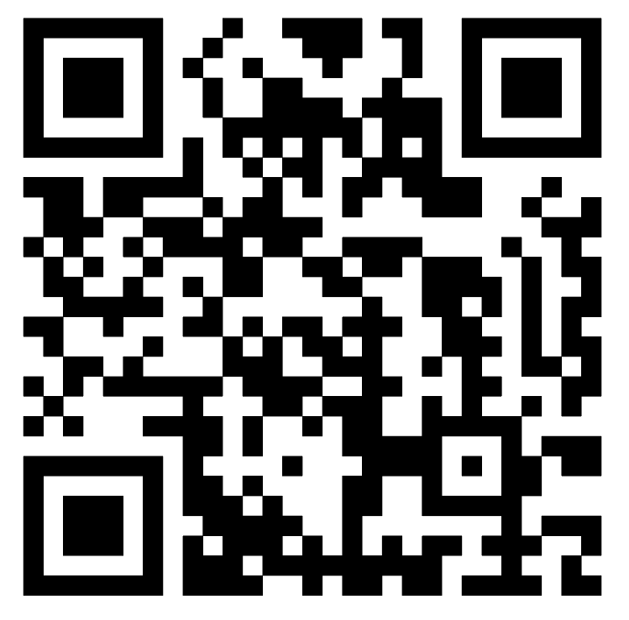


Fique por dentro dos nossos conteúdos:
I
I

